Slide 1

Konferencja na zakończenie projektu
„Szkolenia dla kadry edukacji szkolnej w wymiarze europejskim” realizowanego w Zespole Szkół Kształcenia Ustawicznego w Rzeszowie od 01.10.2018 do 29.02.2020 finansowanego ze środków Europejskiego Funduszu Społecznego, Program Operacyjny Wiedza Edukacja Rozwój (POWER) w ramach projektu: „Ponadnarodowa Mobilność Kadry Edukacji Szkolnej” – nr POWERSE-2018-1-PL01-KA101-049092.
Dofinansowanie projektu z UE: 84 428,56 PLN

Slide 2
W ramach projektu odbyły się dwa rodzaje mobilności kadry edukacyjnej:
a) Pierwsza mobilność to wyjazd 7 członków kadry do Portsmouth w Wielkiej Brytanii (17-23.02.2019). Uczestnicy wzięli udział w 1-tygodniowym kursie w języku angielskim dotyczącym interaktywnych metod nauczania "Interactive training and teaching techniques" (20 godzin) zorganizowanym przez partnera projektu Training Vision
b) Druga mobilność to wyjazd 7 członków kadry edukacyjnej do Rimini do Włoch (23-29.06.2019) na kurs w języku angielskim związany z zastosowaniem nowoczesnych technologii informacyjno-komunikacyjnych w nauczaniu "Innovative technologies applied to education " (20 godzin) zorganizowanym przez partnera projektu Sistema Turismo

Slide 3
Cele projektu
podniesienie poziomu jakości pracy szkoły w zakresie nauczania języka angielskiego, wykorzystania innowacyjnych metod pedagogicznych skoncentrowanych na osobach uczących się oraz wspierania nauczania opartego na technologiach informacyjno-komunikacyjnych
podniesienie umiejętności przekrojowych pracowników szkoły takich jak kompetencje językowe
podniesienie poziomu kompetencji w zakresie ICT i wykorzystania narzędzi informatycznych
nabycie wiedzy w zakresie możliwości wykorzystania nowych metod pracy, podejść, technik nauczania oraz pracy z uczniem,
wzbogacenie profesjonalnych umiejętności i kompetencji kadry edukacji szkolnej co przyczyni się do rozwinięcia nowych, lepszych metod nauczania oraz innowacyjnego podejścia do kształcenia młodzieży w ZSKU

Slide 4
Cele projektu
rozwój praktycznych umiejętności odpowiednich dla obecnej pracy i rozwoju zawodowego kadry edukacyjnej
doskonalenie umiejętności uczenia się i wspieranie tworzenia europejskiego obszaru uczenia się przez całe życie
podniesienie poziomu kompetencji społecznych, językowych, kulturowych
rozwój inicjatywy i przedsiębiorczości
rozwijanie europejskiego wymiaru edukacji prowadzonej w naszej szkole
wzmocnienie efektów synergii i procesu przejścia między kształceniem formalnym i pozaformalnym

Slide 5
Działania w projekcie
utworzenie Zespołu Projektowego i ustalenie podziału obowiązków w projekcie
opracowanie harmonogramu realizacji projektu
dokonanie weryfikacji budżetu projektu i analizy ryzyka projektu
opracowanie identyfikacji wizualnej dokumentów projektowych zgodnie z wytycznymi POWER
poinformowanie interesariuszy o realizacji projektu mobilności w ramach POWER
opracowanie „Regulaminu Rekrutacji” do projektu oraz powołanie Komisji Rekrutacyjnej

Slide 6
Działania w projekcie
w listopadzie 2018 przeprowadzono rekrutację uczestników do projektu (I tura) – ustalono listę główną, na której znalazło się 7 przedstawicieli kadry edukacji szkolnej: 1 nauczyciel przedmiotów zawodowych, 1 nauczyciel chemii, 1 nauczyciel matematyki, 1 nauczyciel języka angielskiego, 1 nauczyciel geografii, 1 nauczyciel fizyki, 1 wychowawca internatu oraz listę rezerwową
podpisano umowy finansowe ze wszystkimi uczestnikami mobilności
uczestnicy mobilności odbyli szkolenia przygotowujące do wyjazdu na kurs w Wielkiej Brytanii , w ramach których przeprowadzono zajęcia z języka angielskiego, geografii, historii i kultury Wielkiej Brytanii jak też zajęcia z przygotowania pedagogicznego w zakresie pracy w zespole oraz kontaktów z cudzoziemcami

Slide 7
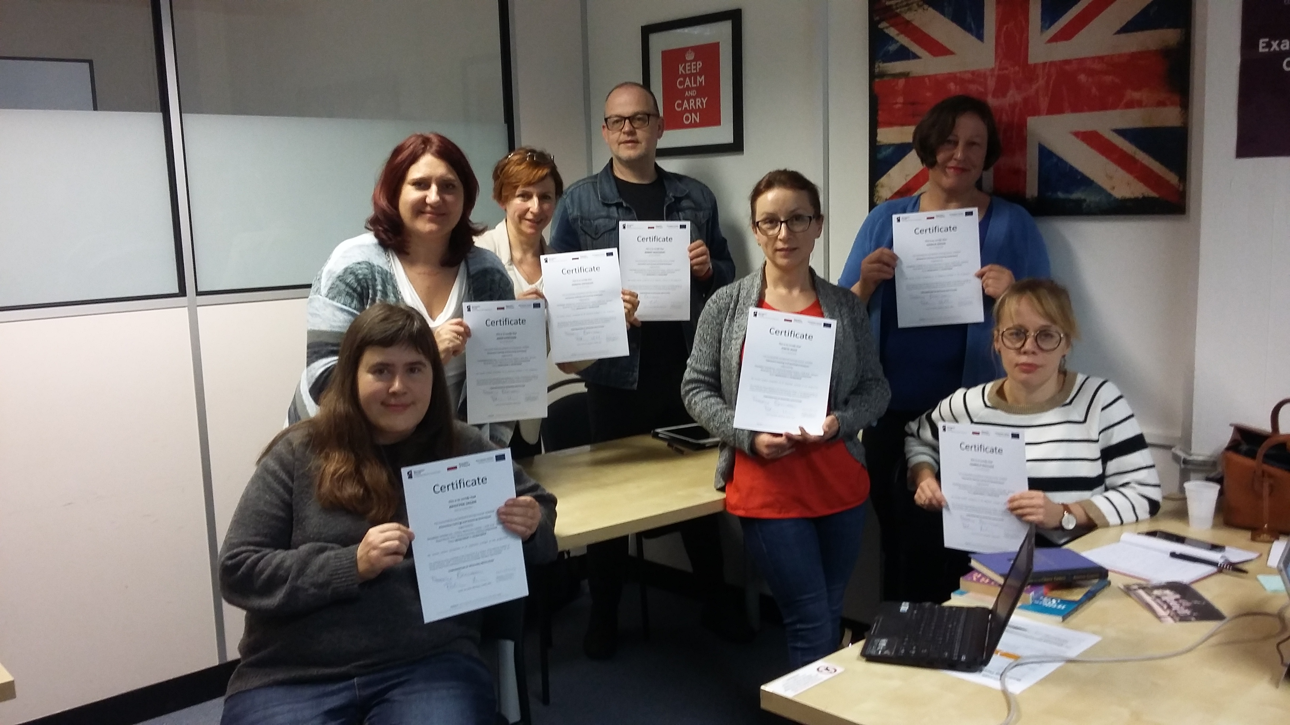
Działania w projekcie
W lutym 2019 odbył się
1-tygodniowy kurs dotyczący interaktywnych metod nauczania (20 godzin) w Portsmouth
w Wielkiej Brytanii

Slide 8
Działania w projekcie
Po powrocie kursantów z Wielkiej Brytanii przeprowadzono szkolenia dla Rady Pedagogicznej połączone z warsztatami, poświęconymi zapoznaniu się przez całe grono pedagogiczne z informacjami dotyczącymi obu kursów.
W ramach warsztatów przedstawiono kilka uniwersalnych pomysłów na uatrakcyjnienie zajęć z różnych przedmiotów. Pomysły dotyczyły zarówno zajęć lekcyjnych jak i pozalekcyjnych, promujących m. in. metodę projektu oraz samokształcenie zarówno uczniów jak i nauczycieli

Slide 9
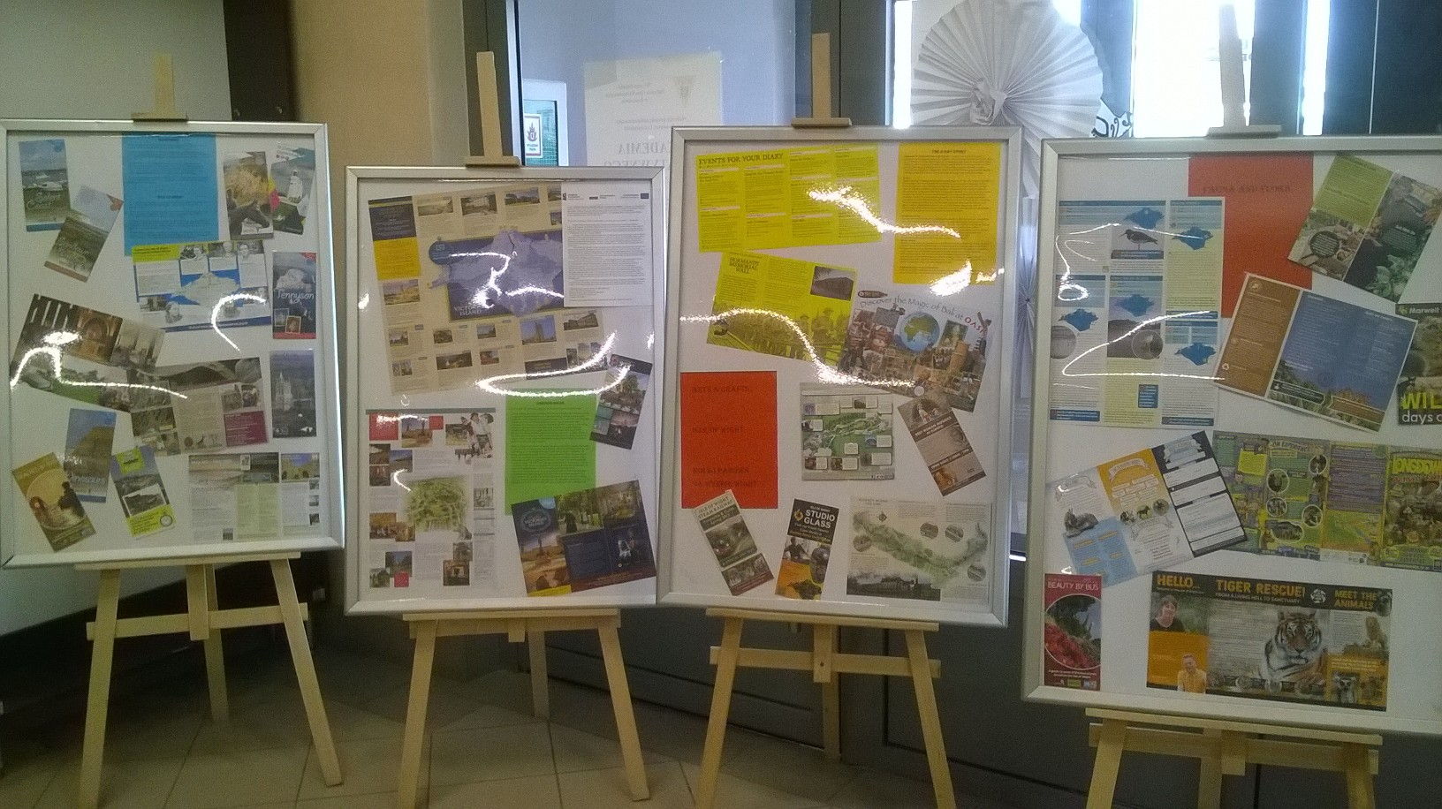
Działania w projekcie
W marcu 2019 w ramach "Tygodnia angielskiego" w szkole i w internacie, uczniowie mieli okazję zgłębiać tajniki historii i geografii Wielkiej Brytanii oraz regionu, w którym odbywał się kurs. Można było odbyć wirtualny spacer po Portsmouth, podążać śladami królowej Wiktorii w Osborne House, podziwiać ciekawostki przyrodnicze i obejrzeć wystawę ilustrującą przeróżne aspekty geograficzno- historyczne hrabstwa Hampshire.

Slide 10
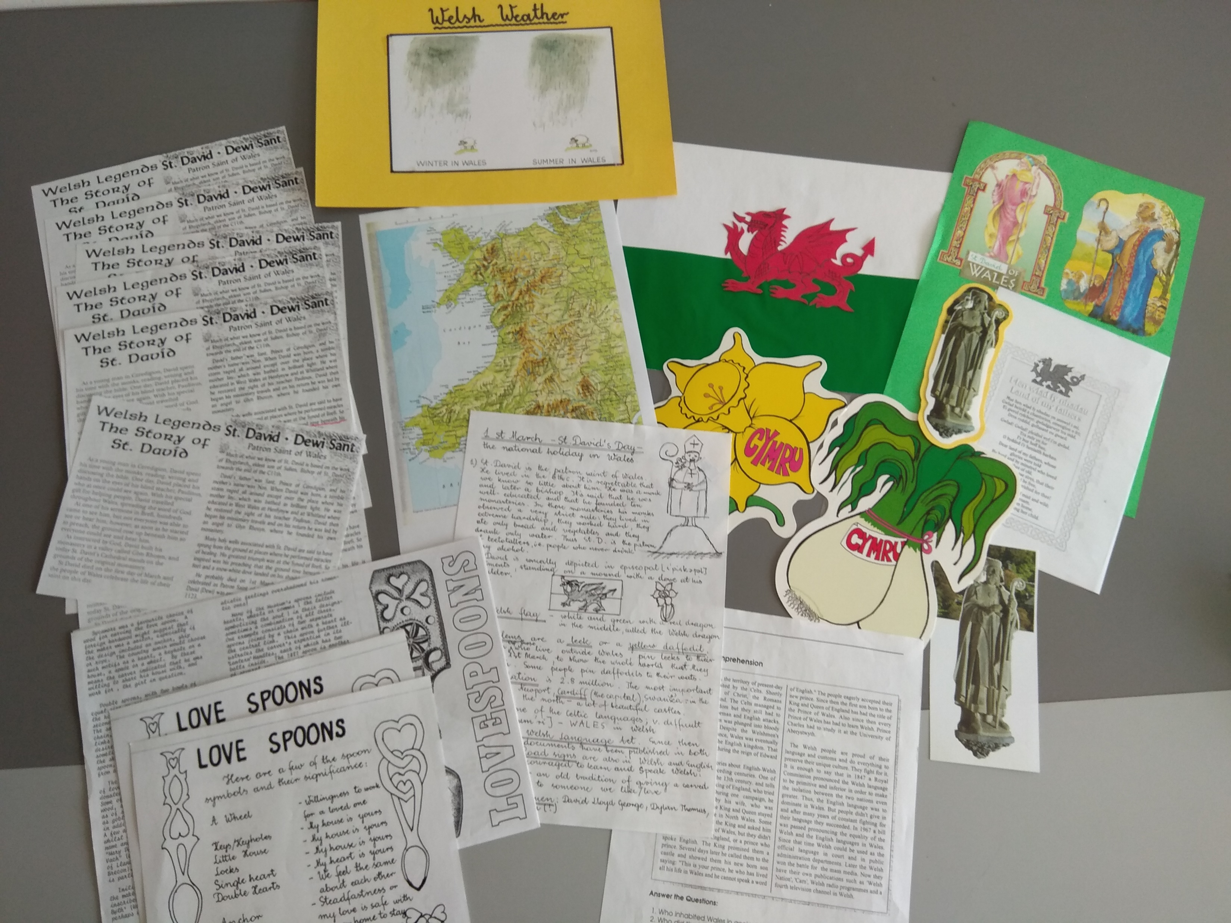
Działania w projekcie
Dzień patrona Walii oraz patrona Irlandii stały się pretekstem do zorganizowania zajęć podczas, których mieszkańcy internatu mogli dowiedzieć się o krajach wchodzących w skład Wielkiej Brytanii i poszerzyć wiedzę z języka angielskiego. Zajęcia miały charakter zabaw i gier językowych. Organizatorzy przygotowali również przyciągające wzrok, kolorowe i pełne ciekawostek gazetki na temat Walii i Irlandii.

Slide 11
Działania w projekcie
Na początku kwietnia 2019 grono pedagogiczne ZSKU Rzeszów uczestniczyło w warsztatach szkoleniowych prowadzonych przez uczestników kursu w Portsmouth. Szkolenia dotyczyły interaktywnych metod nauczania, sposobów rozwiązywania konfliktów, a także geograficzno-historycznych ciekawostek z Hampshire. Uczestnicy kursu w Portsmouth dzielili się też swoimi doświadczeniami z projektu w ramach Dnia Otwartego szkoły oraz podczas spotkań z gimnazjalistami.

Slide 12
Działania w projekcie
Poznaliśmy też wyniki drugiej tury rekrutacji do kolejnego wyjazdu tym razem do Włoch na 1-tygodniowy wakacyjny kurs związany z zastosowaniem nowoczesnych technologii informacyjno-komunikacyjnych w nauczaniu "Innovative technologies applied to education " zorganizowanym przez partnera projektu Sistema Turismo. Do wyjazdu zakwalifikowali się: 1 nauczyciel-bibliotekarz, 1 nauczyciel języka polskiego, 2 nauczycieli przedmiotów zawodowych, 1 nauczyciel matematyki i języka angielskiego, 1 nauczyciel geografii, 1 wychowawca internatu.

Slide 13
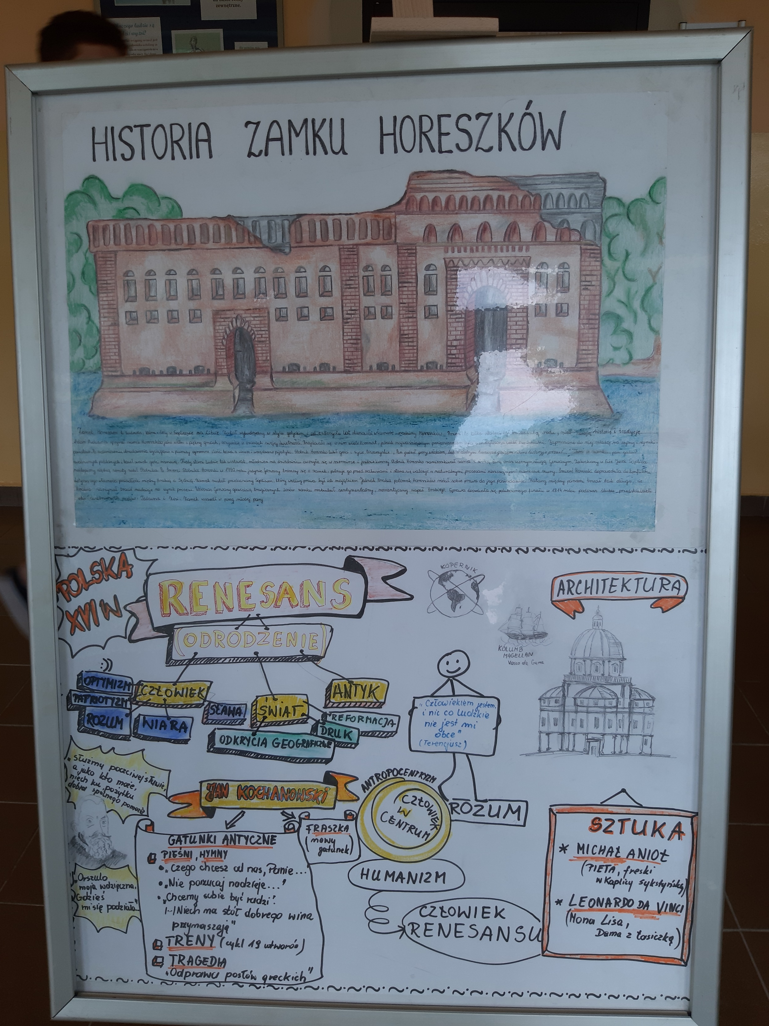
Działania w projekcie
W tygodniu poprzedzającym zakończenie roku szkolnego 2018/2019 odbyła się wystawa prac uczniów wykonanych na różnych przedmiotach w trakcie całego semestru. Uczniowie pracowali pod kierunkiem nauczycieli metodą projektu, a najlepsze prace projektowe mieli okazję podziwiać na szkolnym korytarzu zarówno uczniowie i nauczyciele naszej szkoły, jak też rodzice i goście odwiedzający szkołę.

Slide 14
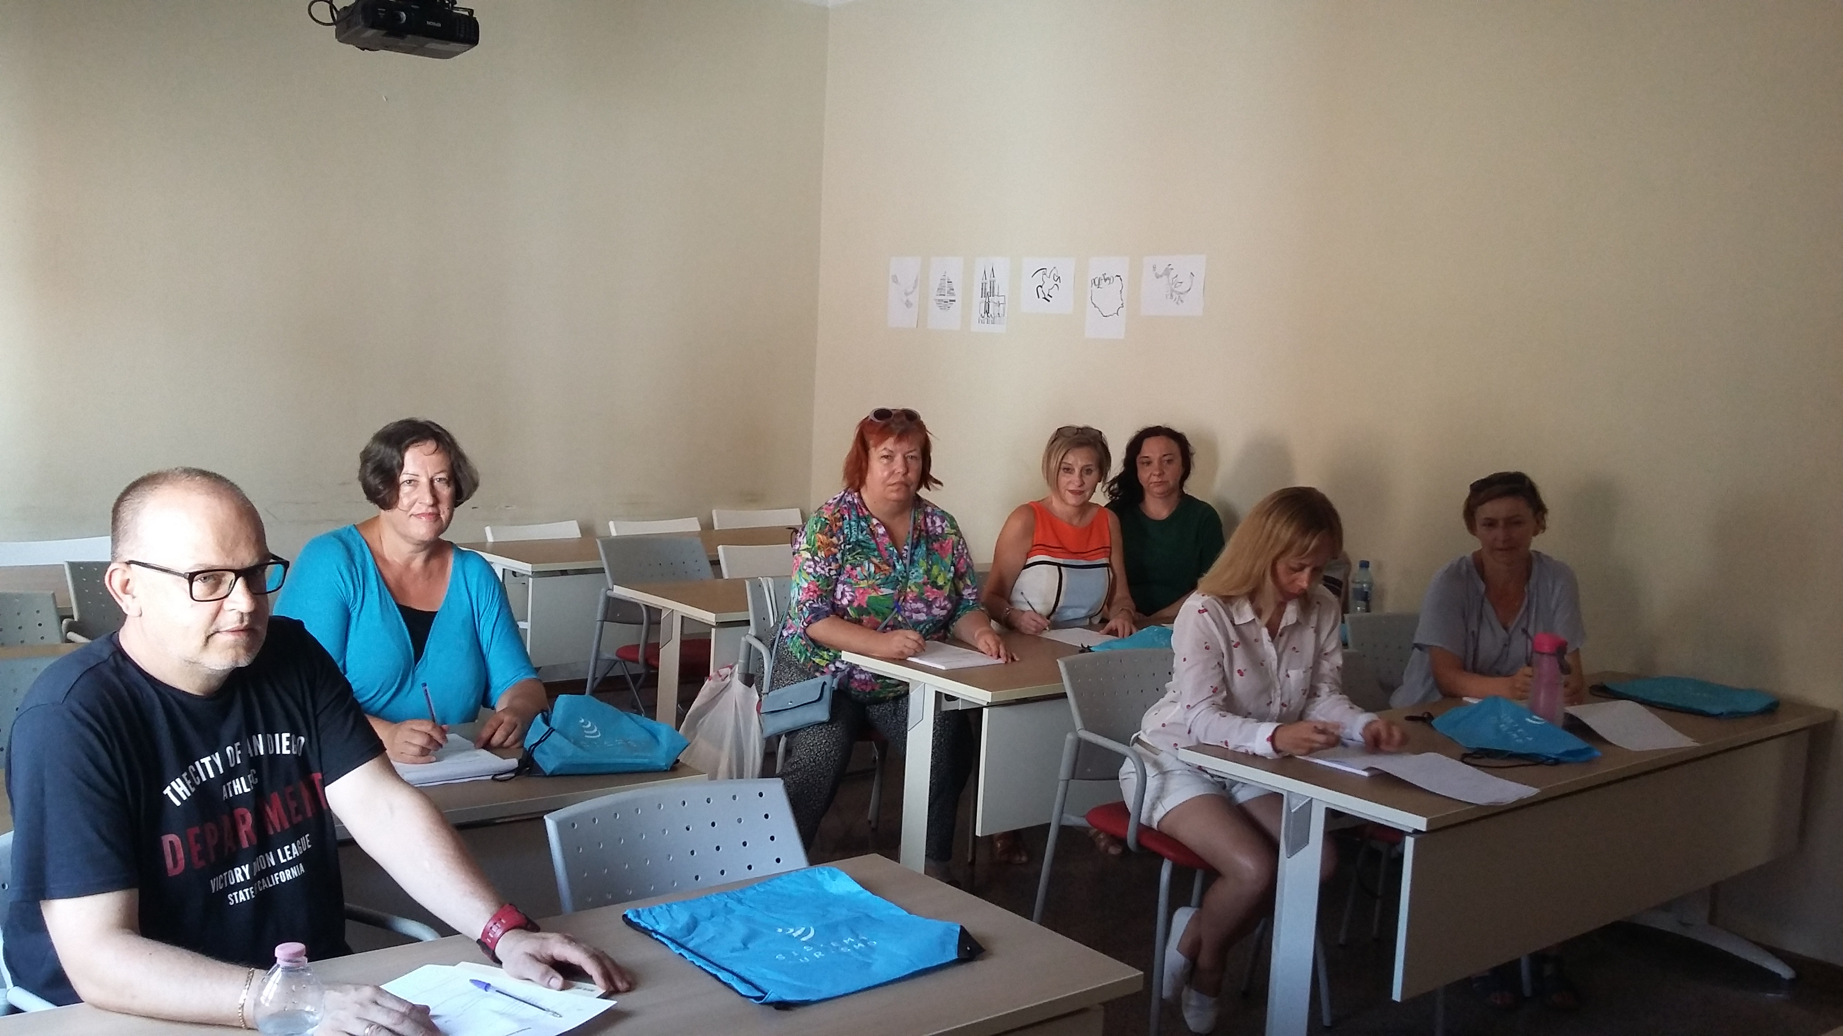
Działania w projekcie
Tuż po zakończeniu roku szkolnego 7-osobowa grupa pedagogów, którzy zakwalifikowali się na kurs "Innovative technologies applied to education " wyruszyła do Włoch. Przez pięć dni nauczyciele uczestniczyli w zajęciach prowadzonych w ramach kursu, poznając nowoczesne rozwiązania edukacyjne stosowane we Włoszech i innych krajach europejskich.

Slide 15
Działania w projekcie
Po powrocie na zajęcia szkolne uczestnicy projektu dzielili się swoją wiedzą i nowymi pomysłami zainspirowanymi odbytym kursem we Włoszech zarówno z kadrą jak i młodzieżą uczącą się w naszej szkole.
Dużą popularnością cieszyła się „żywa biblioteka” czyli rozmowy z osobami, które odbyły kurs we Włoszech.

Slide 16
Działania w projekcie
Wszyscy uczestnicy mobilności zaangażowali się bardzo aktywnie w działania mające na celu dzielenie się zdobytą wiedzą. W październiku 2019 zorganizowano warsztaty dla kadry ZSKU w trakcie, których przedstawiono kilka pomysłów na unowocześnienie i uatrakcyjnienie prowadzonych zajęć. Prezentacje uczestników projektu są dostępne na stronie projektu w zakładce – Do pobrania.
Zorganizowany też został „Tydzień włoski” w trakcie którego uczniowie i kadra brali udział w zajęciach promujących kulturę włoską – było zarówno „na poważnie” jak i „na wesoło i muzycznie”. Bardzo duży udział w organizacji działań mieli wychowawcy internatu.

Slide 17
Działania w projekcie
Nauczyciele ZSKU wdrażali pomysły mające na celu uatrakcyjnienie zajęć dydaktycznych. Na kilku przedmiotach uczniowie wykorzystują „mapy myśli” i metodę projektu, jako formy porządkowania i zapamiętywania informacji. Promowane też było wykorzystanie stron internetowych do nauki różnych przedmiotów szkolnych nie tylko podczas lekcji, ale też do samodzielnej nauki i rozwijania zainteresowań.
W weekendowym wydaniu gazety codziennej „Nowiny” zamieściliśmy artykuł promujący nasze działania w projekcie i zachęcający odbiorców do korzystania z materiałów dydaktycznych zamieszczonych na stronie projektu.

Slide 18
Działania w projekcie
W styczniu 2020 uczestnicy szkolenia w Rimini otrzymali dokumenty Europass - Mobilność wzbogacając w ten sposób swoje portfolia.
Na korytarzach eksponowane są prace uczniów wykonane z wykorzystaniem wdrażanych metod nauczania w formie wystawki.
W związku ze zbliżającym się zakończeniem realizacji projektu organizowane są też działania podsumowujące naszą pracę – sprawozdanie na Radzie Pedagogicznej z realizacji projektu oraz konferencja na zakończenie projektu z udziałem zaproszonych gości.

Slide 19
Rezultaty projektu
zrealizowanie dwóch 20 godzinnych kursów w ramach 14 mobilności zagranicznej
nawiązanie współpracy z partnerami projektu w Wielkiej Brytanii i we Włoszech
opracowanie i upowszechnianie materiałów edukacyjnych na stronie projektu
podniesienie poziomu wiedzy i kompetencji kadry edukacji szkolnej w trakcie wymiany doświadczeń
zwiększenie motywacji do nauki zarówno u nauczycieli jak i uczniów
wzrost wiary we własne możliwości oraz zwiększenie zaangażowania w wykonywane zadania

Slide 20
Rezultaty projektu
wzbogacenie wiedzy na temat mechanizmów finansowania na poziomie europejskim działań w obszarze edukacji szkolnej
promowanie nauki języka angielskiego w szkole i w środowisku lokalnym poprzez działania upowszechniające opracowane materiały dydaktyczne
podwyższenie kompetencji międzykulturowych
podniesienie poziomu jakości pracy szkoły
zachęcenie nauczycieli do korzystania z możliwości kształcenia w wymiarze międzynarodowym
przełamanie rutyny – projekt to wyzwanie

Slide 21
Dziękuję za uwagę ☺
Koordynator projektu:
Izabela Sagan

